Slide 1
ניתוח אירוע - בולגריה קורס חשיבה אסטרטגית חלק ב'

Slide 4
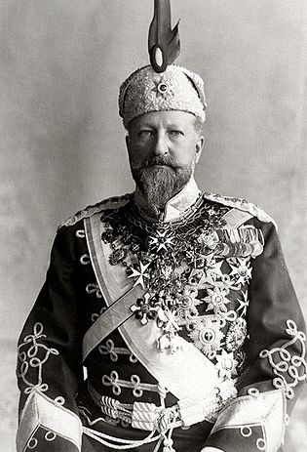
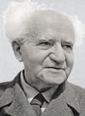
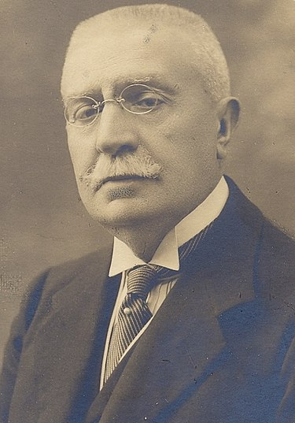
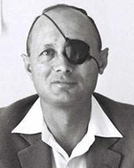
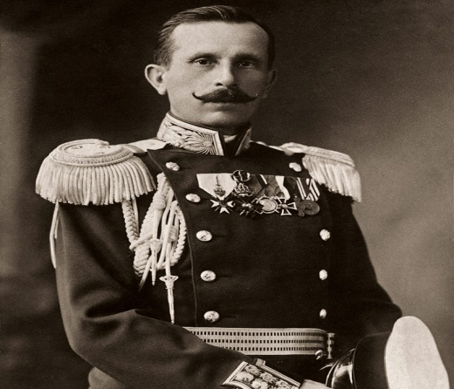

Slide 5
אינטרסים בריטים
ביטול הלאמת התעלה
הדיפת האיום הנאצריסטי על השלטון ההאשמי בירדן
אינטרסים צרפתיים
ביטול הלאמת התעלה
הפסקת מעורבות מצרים במרד באלג'יר

Slide 6
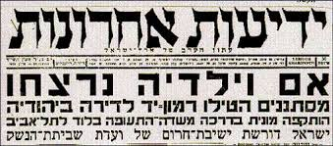
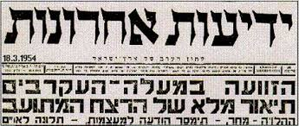
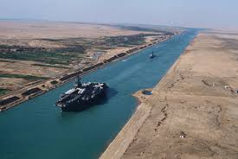
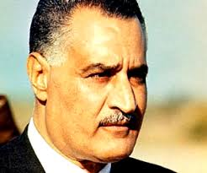
איומים על ישראל
חופש השיט
עסקת הנשק הצ'כית
הפדאיון

Slide 7
מטרות ישראל
הביטחון היסודי - איסור האיום מעל מדינת ישראל.
הפלת משטרו של נאצר.
פתיחת מיצרי טירן לשיט ישראלי.
הסרת האיום שנוצר בעקבות העסקה הצ'כית.
חיסול הפדאיון.
חיזוק הברית עם צרפת.
הסרת האיום הבריטי.

Slide 8
חששות בן גוריון
לא סומך על הבריטים
לאפשר נסיגה במקרה הצורך
פעולת עילה
תכנית המאפשרת נסיגה

Slide 9
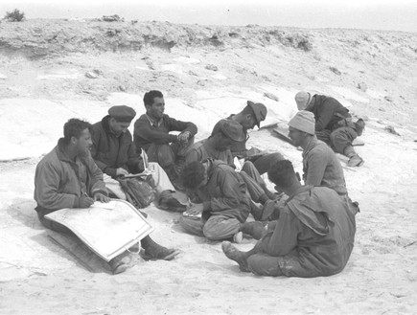
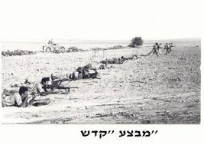
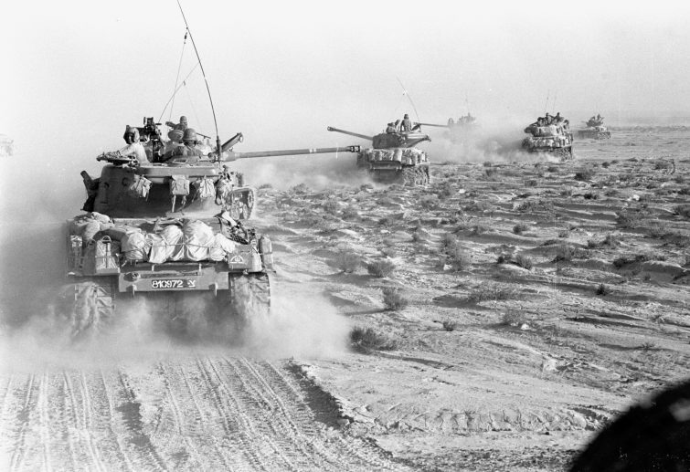
תכנית מבצעית מבצע קדש שלב 1
צניחה במתלה – עילה
התקפה מצרית
אולטימטום מעצמות + נחיתה בתעלה
חזות ראשונית של פעולת גמול
הונאה מול ירדן
ללא מטס מקדים
הפעלת שריון בשלב שני

Slide 10
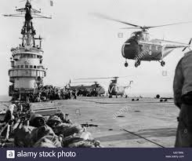
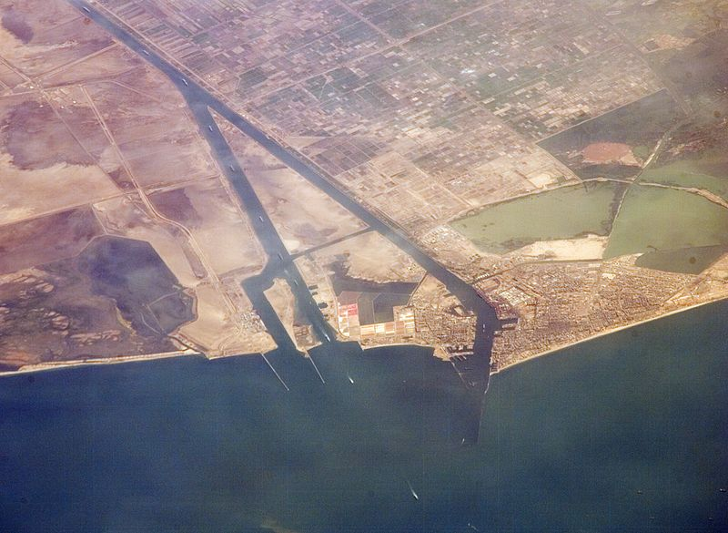
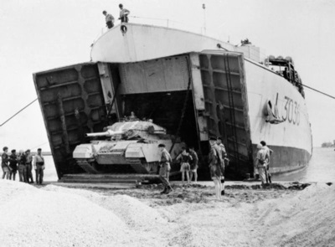
מבצע מוסקיטר
הטלת אולטימטום
נחיתה בערי התעלה

Slide 11
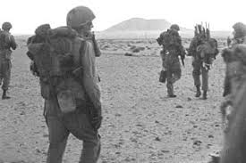
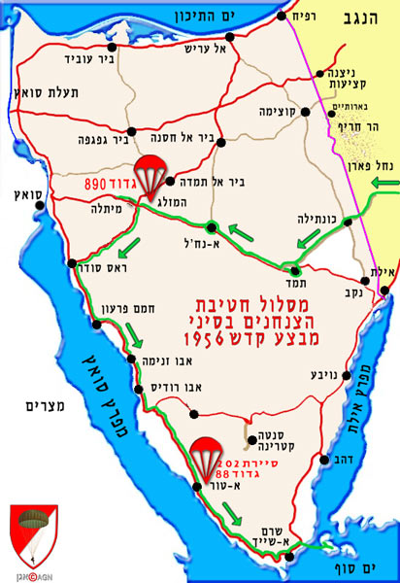
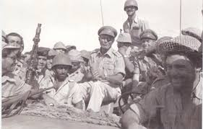
מבצע קדש שלב 2
מבצע מדורג עקב המגבלות המדיניות
שילוב התוכנית במבצע מוסקיטר
תמרון לעומק וטיהור מאוחר יותר.
פתיחת הציר אילת –שארם אל –שייך.
השתלטות על מיצרי טירן.

Slide 12
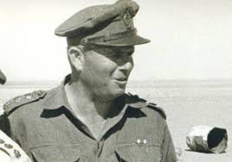
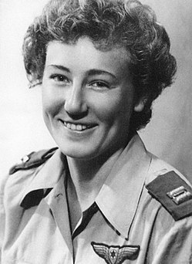
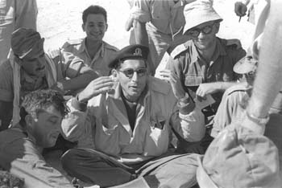
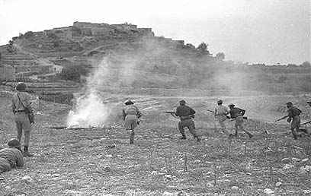
מבצע קדש שלב 2
- אלוף פד"ם: "המטכ"ל השתגע!"
מח"ט צנחנים שרון תוקף במתלה בניגוד לפקודה מפורשת של רמ"ט פד"ם.

Slide 13
גידור רמות הפעולה - קדש
המטרות הישראליות – אסטרטגיה רבתי
פעולה מדורגת (חששו של בן גוריון)
הנחיית הדרג המדיני לתכנון (בלי שריון בלי ח"א)
פעולה של דרג אופרטיבי – אלוף פד"ם בפועל מכריז מלחמה על מצרים
אי הבנה של הדרג הטקטי – אין צורך לכבוש את מעבר המתלה מעבר לצניחה עצמה

Slide 14
סוף

